Slide 1


Seminários Pós-LNCC 2012
Processamento Digital de Sinais
e suas Aplicações
Paulo Esquef
pesquef@lncc.br
lps.lncc.br

Slide 2
RESUMO DA APRESENTAÇÃO
Introdução
Processamento Digital de Sinais (PDS)
Motivação para P&D na área
Revisão de Aplicações de Interesse
Filtragem e separação de fontes, sistemas inversos
Análise de sinais (frequência e em tempo-frequência)
Codificação/Compressão
Reconhecimento de padrões
Remoção de Ruído Impulsivo
Método com base em modelo auto-regressivo
Novas Tendências e Discussão

Slide 3
Introdução

Slide 4

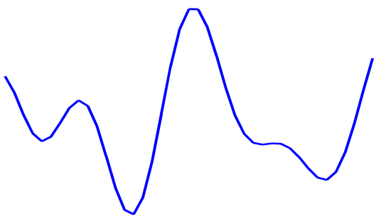
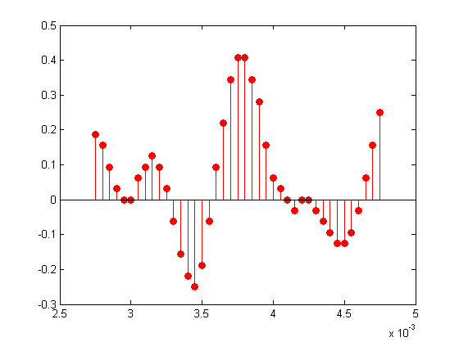
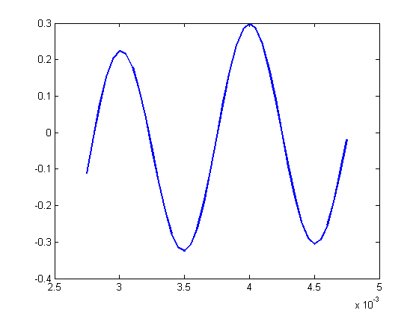
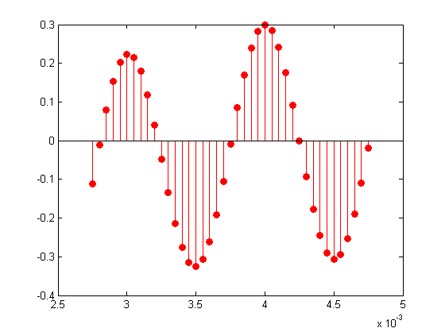
Processamento Digital de Sinais
Mic
Conversão
Analógico
Digital
Armazenagem &
Processamento
Digital
Pré-Amplificação
x(t)
x[n]
Amplitude
Amplitude
Tempo →
Tempo →
Amplitude
Amplitude
Tempo →
Tempo →
Amplificação
Modificação
y(t)
Conversão Digital
Analógico
y[n]

Slide 5
Motivações para P&D em PDS
Possibilidade de uso de plataformas computacionais
Suporte teórico na área de sistemas lineares e não-lineares
Maior poder de criação, modificação e/ou extração de informação de sinais
Uso transversal em diversas áreas do conhecimento
“Repetibilidade” de processamento
Casos determinísticos e não-caóticos
P&D&I tanto em criação de novas ferramentas como no uso de técnicas existentes em novas aplicações

Slide 6
Aplicações de PDS Filtragem

Slide 7
Enquadramento em Sistemas Lineares
Sinais como funções e sistemas como operadores sobre funções (sequências)
O operador T pode variar com o tempo
x[n]
T{•}
y[n]

Slide 8
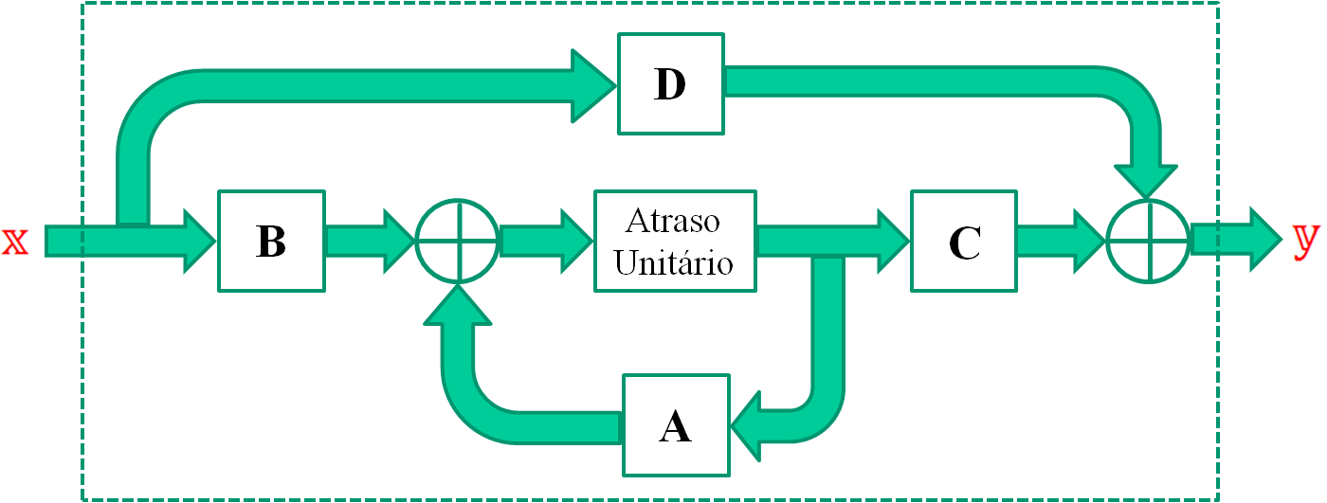
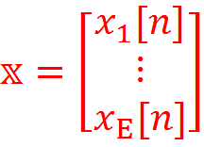
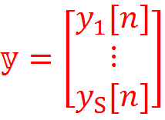
Enquadramento em Sistemas Lineares
Caso linear mais geral: múltiplas entradas e múltiplas saídas (e realimentação)
Os operadores {A,B,C,D} podem variar com o tempo

Slide 9
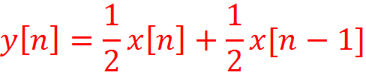
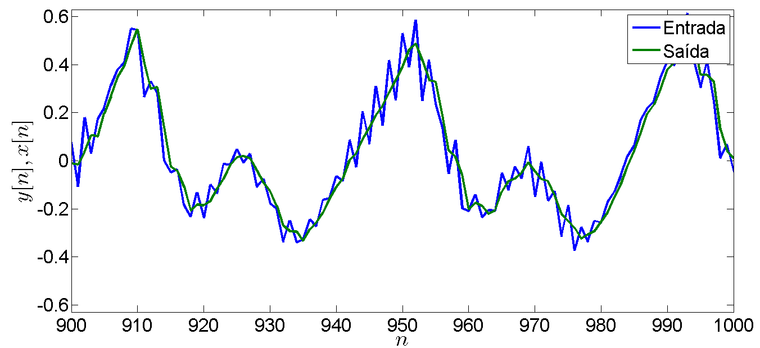

Exemplo Simples I: Filtragem
Sistema média-móvel (primeira ordem)
Saída é a média aritmética das amostras atual e anterior da entrada: suavização do sinal de entrada

Slide 10
Exemplo II: Geração Artificial de Eco
Eco: réplica atrasada e atenuada do próprio sinal
Exemplo com α = 0,5 e amostragem com 48k amostras/1s
N = 1200 (25 ms)
N = 4800 (100 ms)
N = 24000 (500ms)
Reverberação artificial
Extensão do modelo acima com soma de várias réplicas com atrasos e atenuações diferentes

Slide 11

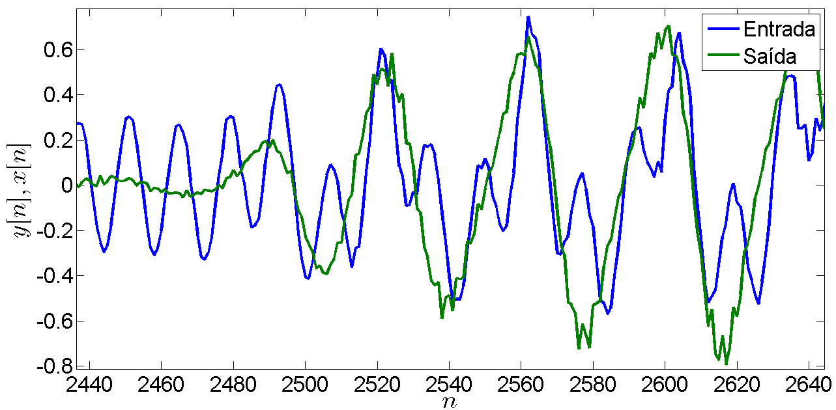
Exemplo III: Separação de Fontes
Remoção de Interferência Periódica
Com período conhecido N
Teste: voz + interf. senoidal com período N = 15 amostras

Slide 12
Separação de Fontes
Esquema geral
Objetivo: encontrar M (inversível) observando x_{i}
Conexões com problemas de estimação de parâmetros, inferência estatística e sistemas inversos
Não-Observável
fonte 1
x₁
fonte n
fonte 2
M
x₂
fonte 1
D?
Matriz de
Mistura
fonte n
x_{m}
fonte 2
Estatisticamente
Independentes
m ≥ n sinais observáveis
ruído

Slide 13
Separação de Fontes
Base conceitual das soluções
Teoria de probabilidades
Teoria da informação
Ferramentas Típicas
PCA – Principal Component Analysis
ICA – Independent Component Analysis
Requerem suposições idelizadoras (nem sempre realísticas)
Aplicações: segregação (análise) de fontes de gravações em multi-canais (multi-sensores)
EEG, fMRI, Áudio, etc.

Slide 14
Aplicações de PDS Análise de Sinais

Slide 15
Algumas Visões de Análise de Sinais
Medidas de características e atributos de sinais
média, variância (séries temporais ou espaciais)
contagem em diversos domínios
# de elementos não-nulos no domínio (medida de esparsidade)
# de regiões conectadas com # pixels (área) maior que certo limiar
frequência instantânea, centróide espectral (frequênciais)
distribuição conjunta de energia em tempo-frequência
Expansão/Decomposição do sinal em termos de outras funções (usualmente mais simples)
Série de Taylor (funções polinomiais)
Série de Fourier (exponenciais complexas)
Wavelets (funções mais genéricas)
Decomposição Empírica de Modos (funções AM/FM)

Slide 16
Análise de Sinais e Estacionariedade
Sinais de interesse são tipicamente não-estacionários
Admitem modelo gerador variante no tempo
Estatísticas variantes no tempo
Algumas expansões pressupõem estacionariedade do sinal
Ex. Fourier, DCT
Segmentação do sinal para “garantir” estacionariedade local
Balanço entre localização no domínio original e transformado (frequencial)
Outras expansões podem ser efetuadas em sinais não-estacionários
Wavelets, EMD

Slide 17
Análise de Fourier in a Nutshell
P: Quais são as freq. de oscilação presentes?
R: Medir a similaridade entre sinal x[n] e uma exponencial complexa de freq. ω
Produto interno entre o sinal x[n] e φ_{ω}[n] = e^{iωn}
⟨x,φ_{ω}*⟩ = F(ω) é o chamado espectro de Fourier
|F(ω)| pode ser visto como um indicador do grau de similaridade entre as funções
Lembrete: podemos escrever cos(θ) = (e^{iθ +} e^{–iθ})/2
A avaliação de F(ω) para todo ω real permite saber quais são as frequências de oscilação presentes em x[n]

Slide 18
Análise Tempo-Frequência (Fourier)
Segmentação do sinal em blocos de curta duração
Cálculo do espectro de Fourier para cada bloco
Organização desses espectros ao longo to tempo
Espectrograma (módulos dos espectros)
Vantagem
Permite observar a evolução do espectro no tempo
Desvantagem
A segmentação no tempo impõe limites à resolução máxima admissível na frequência
Princípio da incerteza

Slide 19
Análise TF (Blocos)
Não-Paramétrica (via DFT_{N})
y(n)
n
Bloco m =1
L ≤ N amostras
Bloco 2
Bloco 3
Bloco 4
|Y_{s}[k,1]|
|Y_{s}[k,3]|
|Y_{s}[k,4]|
DFT_{N}
|Y_{s}[k,2]|
0
k
0
k
0
k
k
Freqüência
(índice)
Freqüência
(índice)
Freqüência
(índice)
0
Freqüência
(índice)
ESPECTROS
dos Blocos

Slide 20
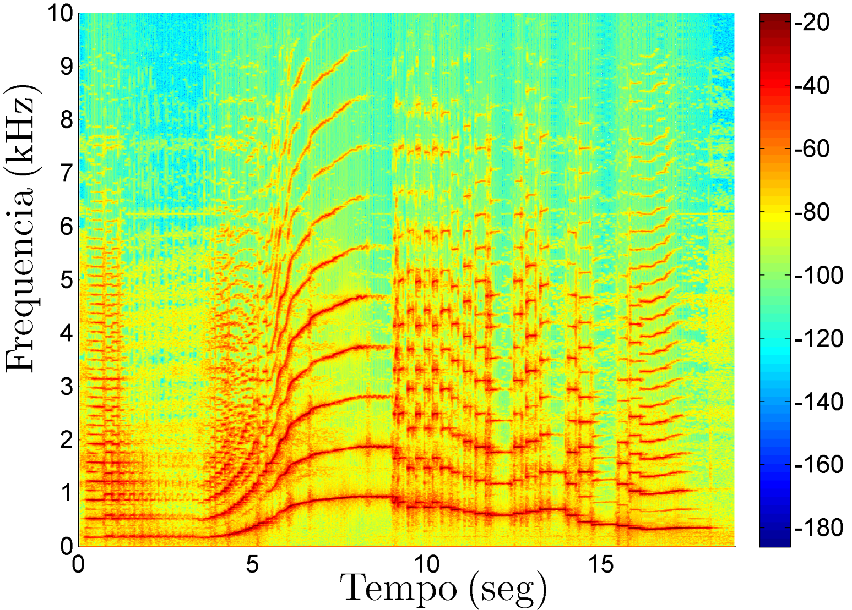
Exemplos de Espectrograma
Sinal de áudio

Slide 21
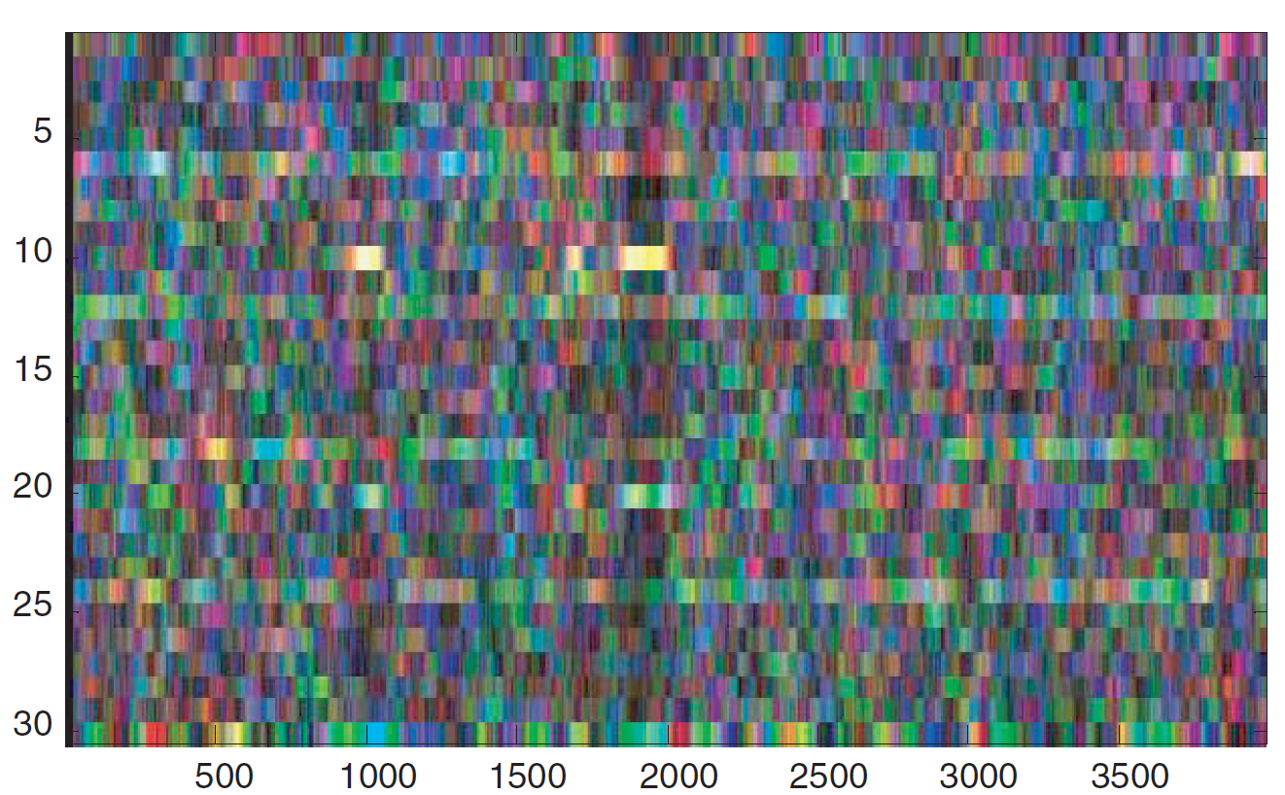
Exemplos de Espectrograma
©Anastassiou 2000
Sequência Biomolecular
Frequência (índice DFT₆₀)
Localização relativa do nucleotídeo na seq. DNA

Slide 22
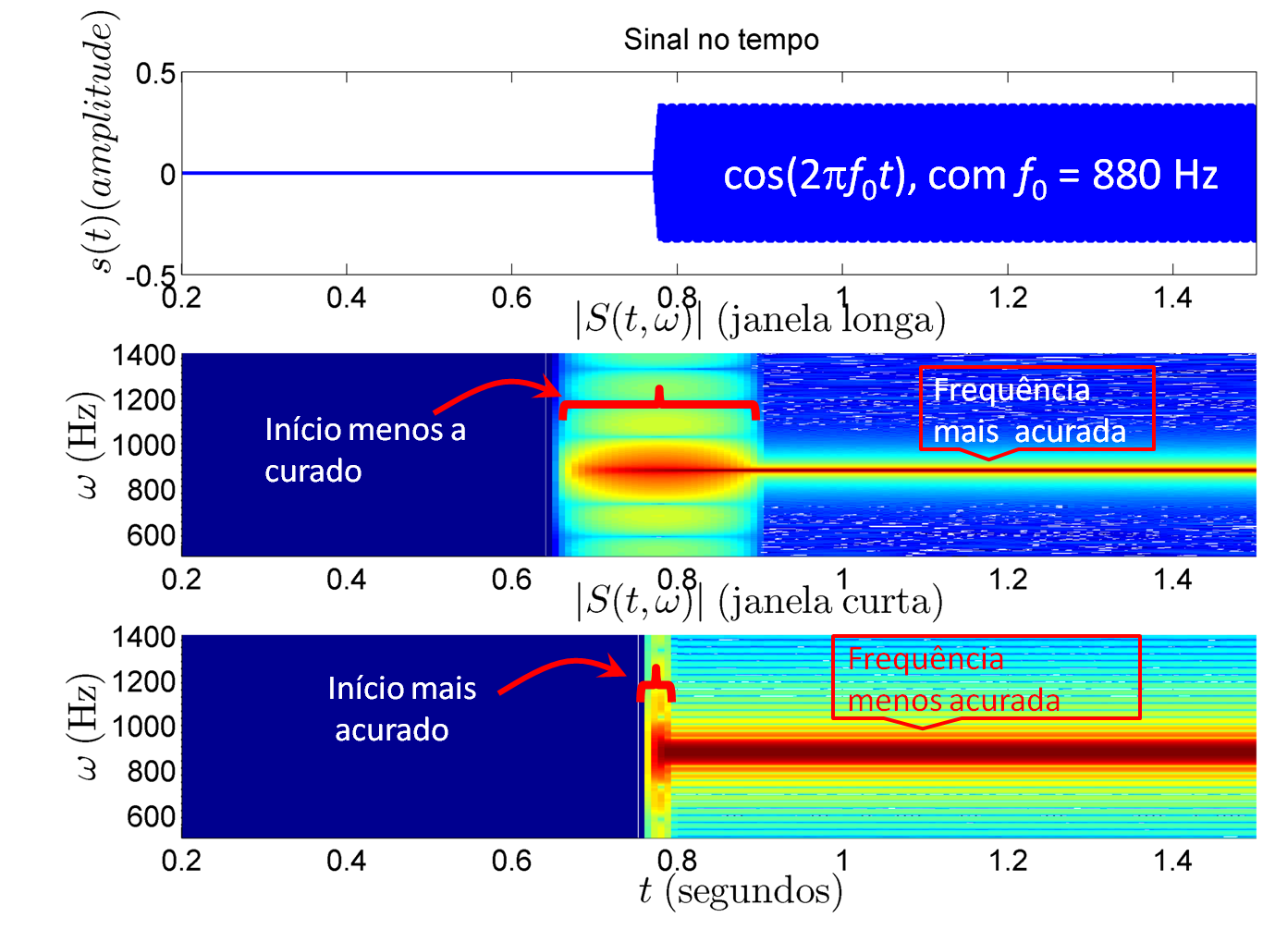
Segmentação Temporal e Incerteza TF

Slide 23
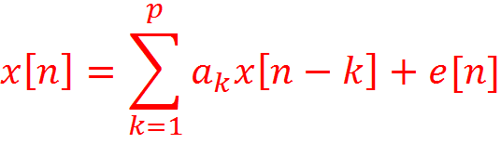
Análise Espectral Paramétrica
Pressupõe-se um modelo gerador para sinal
Para sinais ressonantes: modelos AR (auto-regressivos)
Condição estacionária
AR(p)
Os parâmetros a_{k} do modelo são estimados por otimização (minimização do erro de modelagem)
As frequências de oscilação podem ser determinadas pelos parâmetros do modelo
Análise TF: Resultados melhores que DFT

Slide 24
Aplicações de Análise de Sinais
Acústica e áudio
Musical, vocal, ambientes, vibrações de estruturas
Naval: “assinaturas” de embarcações
Fauna: vocalizações de animais (pássaros, baleias)
Geociências
Identificação de fenômenos oscilatórios em sistemas oceânicos, atmosféricos, climáticos, etc
Análise de sinais sísmicos (conexões com exploração de petróleo)
Genômica e Bioinformática
Análise TF de sequências bio-moleculares
Química e Física
Espectrografia de massa e gases

Slide 25
Aplicações de PDS Codificação e Compressão de Sinais

Slide 26
Codificação e Compressão: Motivação
Transmissão e armazenamento de grandes massas de dados
Criptografia (segurança da informação)
Codificação não implica Compressão
Objetivo (Compressão)
Encontrar uma representação compacta para a informação de interesse
Efeito Resultante (Compressão)
Redução de no. de bits necessários para representar o sinal

Slide 27
Tipos de Compressão
Sem Perdas
Remoção de redundâncias na informação
Teoria da Informação
Símbolos mais prováveis representados com menos bits (vice-versa)
Inversível
ZIP, RAR, FLAC (áudio)
Taxas moderadas de compressão
Com Perdas
Remoção controlada de informação que não é percebida
Requer conhecimento de sistemas sensoriais humanos
Também envolve remoção de redundância na informação
MP3, JPEG, MP4, WMV, H.264
Taxas maiores de compressão

Slide 28
Estratégia:Compressão com Perdas
Encontrar transformação (inversível) na qual o sinal de interesse tenha representação esparsa
Maior parte da informação relevante compactada em poucos coeficientes de intensidade alta
Coeficientes de intensidade baixa: redundância ou ruído
Descartar (zerar) os coeficientes de baixa intensidade
Codificação para alocação de bits (mais compressão)
Reconstruir (transformação inversa) o sinal com base na representação aproximada no domínio transformado

Slide 29
Transformadas: Compressão com Perdas
Wavelets (DWT)
Imagem e vídeo (naturais)
Transientes bem representados no domínio transformado
Fourier, DCT, MDCT
Áudio
Bases que definem as transformadas podem ser fixas ou adaptáveis aos dados
Adaptação requer procedimentos de otimização (maior custo na codificação) mas tende a produzir taxas mais altas de compressão

Slide 30
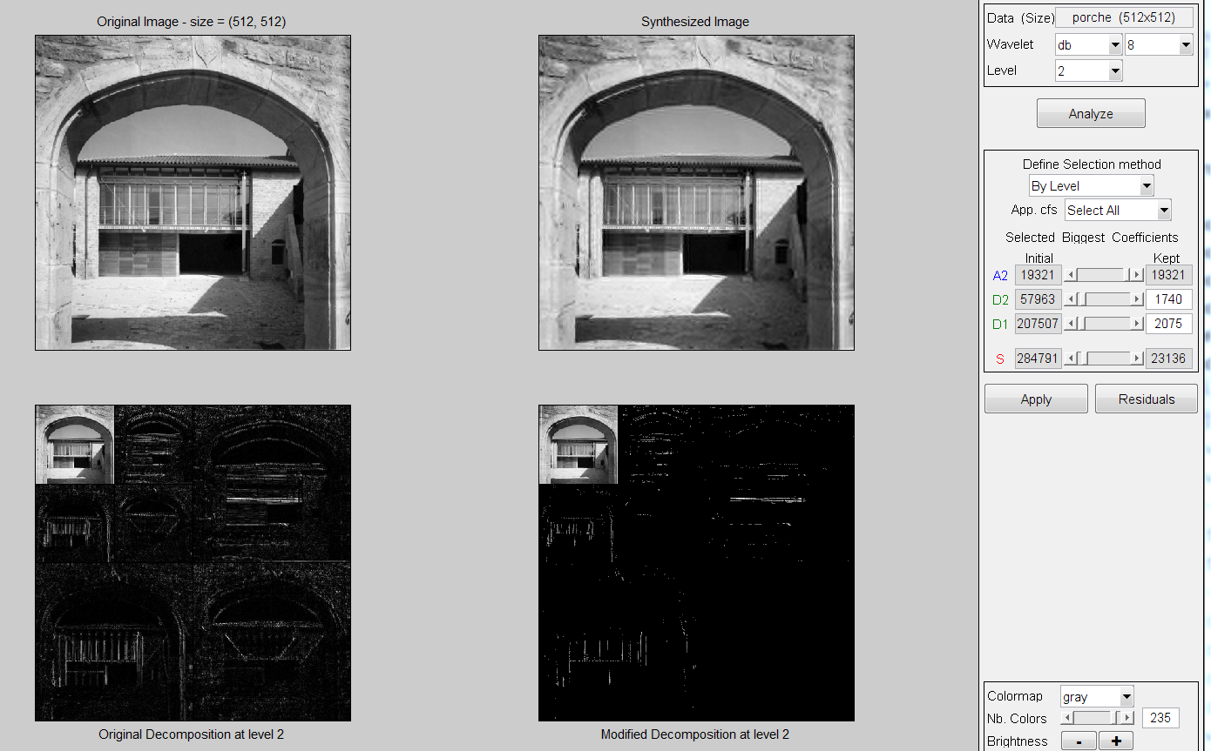
Exemplo: Compressão de Imagem
DWT
IDWT
Seleção de
Coeficientes
8%

Slide 31
Uso de Codificação/Compressão
Transversal em diversas áreas técnico-científicas

Slide 32
Aplicações de PDS Reconhecimento de Padrões

Slide 33
Reconhecimento de Padrões e PDS
Padrão 1
Padrão 2
Pré-
Processamento
Classificador
de Padrões
Representação
Compacta dos
Dados
Padrão N
Dados
Brutos
PDS
Filtragem
Análise Tempo, Freq. e TF
Modelagem e Estimação de Parâmetros
Transformadas
etc.
Otimização
Supervisionada
Às Cegas
Heurística
Bio-Inspirada
Inferência Estatística

Slide 34
PDS e Pré-Processamento
Fatores importantes para definição apropriada do pré-processamento e do classificador
Conhecer a natureza do problema de classificação
Inclusive saber do processo de aquisição de dados
Tempo de processamento (aplicação em tempo-real ou offline)
Custo computacional vs plataforma (cluster ou smartphone)
Desempenho desejado
Criticidade da aplicação
Diagnóstico médico, uso militar, entretenimento

Slide 35
Uso de Reconhecimento de Padrões
Transversal em diversas áreas técnico-científicas

Slide 36
Aplicação Específica de PDS Supressão de Ruído Impulsivo em Áudio

Slide 37
De-Clicking: Caracterização
Corrompido
Original
Distúrbio
Modelo Básico
i(n) = 1 indica as amostras corrompidas
Distúrbio Impulsivo (click, estalido)
Curta duração: até 1 ms
Amplitude, duração e localização temporal: variáveis aleatórias
Baixo percentual de amostras corrompidas: ≈ 1%
Processamento em Dois Estágios
Detecção de clicks (estimação n tal que i(n) = 1)
Remoção de clicks (reconstrução do sinal)
Soluções
Métodos com base em modelos Autorregressivos (AR)
Sinais de áudio são predominantemente ressonantes
Métodos Bayesianos, Redes Neuronais, Filtro de Kalman,...
y
(
=
+
n
)
x
(
n
)
i
(
n
)
d
(
n
)

Slide 38
Modelagem AR: Fundamentos
Processo AR
Estimação de Parâmetros
Minimização de E[e²(n)] em relação aos coeficientes a_{k}
Várias soluções: LS, Burg, método da auto-correlação, etc
Erro de Modelagem AR como Filtragem
Amostra atual
Erro de modelagem
Combinação linear de
amostras passadas

Slide 39
Detecção de Clicks: Procedimento
Em em blocos de curta duração (20 a 40 ms)
Estimação do modelo AR: usa o sinal corrompido
Filtragem Inversa
Detecção via limiar
Outliers na excitação e_{y}(n) devem corresponder aos clicks
Filtragem Inversa

Slide 40
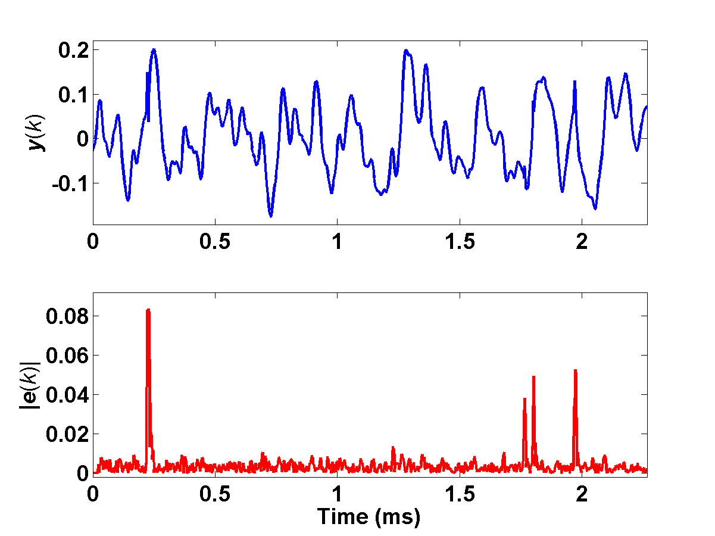
Detecção de Clicks: Exemplo
Filtragem Inversa via Modelo AR de Ordem 10
y (n)
T_{g = 25}
|e_{y}(n)|
T_{g = 5}
T_{g = 2}
Tempo (ms)

Slide 41
Detecção de Clicks: Discussão
Principal parâmetro de ajuste: ganho do limiar g
Ordem do modelo AR
Baixa e insuficiente para modelar o sinal de interesse
Entre 10 e 40 (solução de engenharia)
Maior ordem → maior espalhamento do click em e_{k}(n)
Onset do click mais bem localizado do que o offset
Segmentação em blocos: requer cuidado
Soberposição entre blocos deve levar em conta a ordem do modelo e a duração máxima de um click
Filtragem Inversa
click de 1 amostra
resposta impulsiva
do filtro FIR inverso

Slide 42
Remoção de Clicks: Reconstrução
Objetivo
Estimar x(n) nas porções corrompidas do sinal
Abordagens
Reconstrução por separação de sinais: x(n) de i(n)d(n)
Requer modelos para o sinal e para o distúrbio
Reconstrução total
Descarte do x(n) original nas regiões corrompidas
Requer modelo apenas para o sinal
Pressupostos (Reconstrução total)
O estágio de detecção entrega estimativas confiáveis de:
Modelo AR do sinal
Localização dos clicks

Slide 43
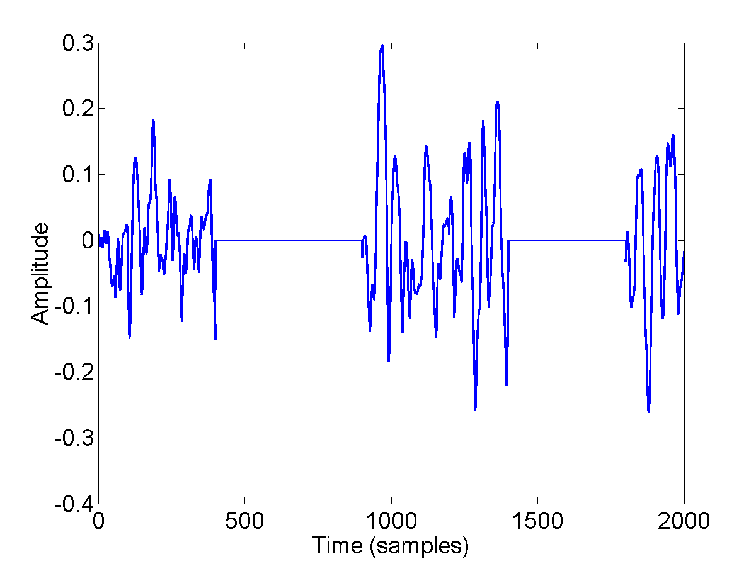
Remoção de Clicks
Ilustração do Esquema Reconstrução Total
(via modelagem AR)
?
?
Modelo AR
(Estimação)
Síntese via
Modelo AR
Existe expressão em forma-fechada para a síntese
(Interpolação LSAR)

Slide 44
Remoção de Clicks: Reconstrução
Reconstrução conjunta de várias falhas dentro de um bloco
Objetiva encontrar amostras para preencher as falhas, de modo que o erro de modelagem seja mínimo
Existe solução analítica (no sentido LS) de reconstrução conjunta de várias falhas dentro de um bloco
Satisfatória para falhas de curta duração (até 1 ms)
Não requer modelagem AR de ordem suficiente para o sinal
Falhas são de curta duração
Exemplo de restauração com AR(20)
Corrompido
De-clicked

Slide 45
Discussão: Automatismo, IA, Etc em Restauração de Áudio
Automatismo
Informação de interesse que soa como ruído
Chicotadas e estalo de dedos (clicks)
Escova em bateria (ruído de fundo)
Avaliação de Desempenho dos Métodos
Predominantemente subjetiva
Medidas objetivas possíveis em casos sintéticos
Técnicas de aprendizado computacional e ouvido biônico?
Exploração do Conteúdo de Alto-Nível (via IA)
Abordagem Conservadora
Guia para escolha e calibração de métodos de restauração
Abordagem Pioneira: Restauração por Re-síntese
Contrução de um sinal totalmente novo a partir de informações obtidas via análise do sinal contaminado

Slide 46
Exemplo: Restauração por Ressíntese
Análise de sinais para obtenção de conteúdo de alto-nível (P&D)
Projeto de sintetizadores sonoros realistas (P&D)
Sons de instrumentos musicais, voz, canto, ambientação
Parâmetros de controle de sintetizadores sonoros obtidos da informação de alto-nível
Problema Interdisciplinar
Física, acústica, psicoacústica, PDS, ciências cognitivas
Hoje: aplicável em cenários restritos (uma fonte polifônica)
Exemplo comercial: Gould Gould/Zenph

Slide 47
Tendências e Desafios para o Futuro

Slide 48
Futuro
Processamento distribuído em grandes redes
Paralelismo
Projeto de sistemas adaptativos inteligentes
Modelagem de Incertezas em sistemas complexos
Dilúvio de dados: como transformar em informação útil?
Conexões com outras áreas
Sistemas bio-inspirados
Mecânica Quântica e PDS
Interplay entre Modelagem de Dados (PDS) e Modelagem Físico-fenomelógica

Slide 49
Obrigado!

